Slide 1
Структурное подразделение «Детский сад «Ладушки» государственного бюджетного образовательного учреждения гимназии № 1 г. Новокуйбышевска городского округа Новокуйбышевск Самарской области
Средства формирования первичных представлений
у детей дошкольного возраста
об отечественных традициях праздниках
Выполнила:
Исаева С. В.
Воспитатель

Slide 2
В настоящее время возникает необходимость в том, чтобы ребёнок почувствовал уникальность своего народа, зная историю своей семьи, страны. Необходимо сформировать основу, фундамент для воссоздания традиций и обычаев. В сложившейся ситуации не эффективны разовые и локальные меры, которые не приведут к кардинальному изменению ситуации. Недостаточные знания детей об истории, традициях, культуре и быта народа. Несформированость у детей духовно-нравственных и патриотических чувств
Актуальность:

Slide 3
- Основные и наиболее серьёзные противоречия возникают в момент переходаодной сферы в другую. Эти протворечия чаще всего приводят возникновению конфликтных ситуаций. - Между семейным воспитанием, основанным на традиционных воззрениях народа; - между процессом психодушевного развития ребёнка и процессом духовного становления, возникающее при создании образовательной среды без учёта условий, необходимых для становления успешной личности; - между гуманистической основой образовательных систем, способствующих личностному развитию ребёнка, и традиционной для России основой образования и воспитания.
Противоречия:

Slide 4
Причиной названных противоречий, характерных для современной системы образования,, является отсутствие теоретического обоснования процесса духовно-нравственного становления личности как единого, неразрывно совершающегося в различных сферах жизнедеятельности.

Slide 5
1. Создание атмосферы национального быта окружающих предметы оказывают большое влияние на формирование душевных качеств ребёнка- развивает любознательность, воспитывает чувство прекрасного. 2. Широкое использование фольклора (сказок, песен, частушек). 3. Знакомство с народным искусством – рассматривая искусство, как основу национальной культуры, очень важно знакомить с ней детей. 4. Знакомство с русским народным строем.
Механизмы:

Slide 6
5. Проведение традиционных народных праздников- активно участвуя в праздничных действиях, проживая их эмоционально, полно, коллективно, дошкольники приобщаются к различным сторонам общественной жизни, культуре, языку своего народа. Формирование чувства ответственности, гордости, патриотизма к прошлому и будущему родного села. Результат можно отследить через:- активное участие детей в конкурсах, выставках, дискуссиях, умение выражать свое мнение, анализировать, живо реагировать на происходящее. Приобретение детьми навыков социального общения со взрослыми.

Slide 7
Результат:
У детей появляются знания о музее;
дети умеют создавать народные орнаменты, ритмично чередуя геометрические фигуры различные цвета и элементы узора;
знает народные сказки, игры, мелодии;
дети знают историю образования своего города;
укрепление семейных традиций;
сформированы первые представления о культуре своего народа, обычаях;
сформированы представления о морально-нравственных ценностях: доброты, правде, красоте, трудолюбии, храбрости и отваги.

Slide 8
Перспективы:
Разработать тематический план по материалам, которые используются при изготовлении рукотворных игрушек и предметов быта – это текстиль, нитки, бумага, тесто, глина, мочало.
Исполнение фольклора – богатейшего источника нравственного воспитание.
Изготовление народной куклы - посредника в отношениях человека с миром природы. Это – продолжение рода, здоровье, любовь, труд, жизни.
Включение форм работы во все виды деятельности.
Работа спланирована в сотрудничестве с семьёй.

Slide 9
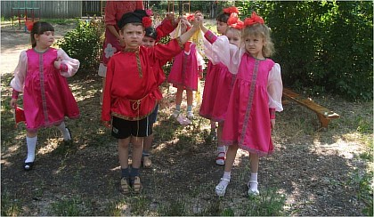
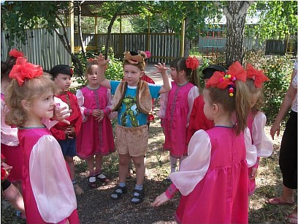
Троица

Slide 10
Работа с родителями

Slide 11
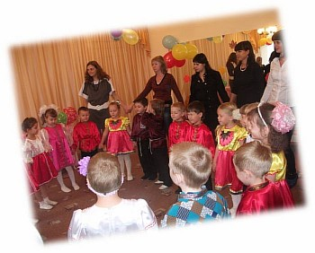
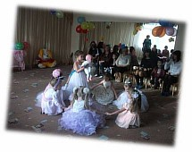
Рождество
Богородицы

Slide 12
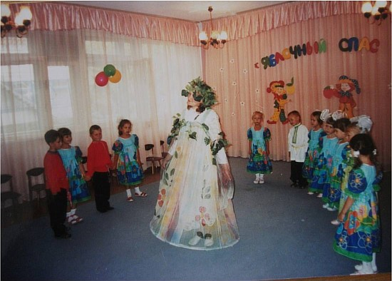
Яблочный спас

Slide 13
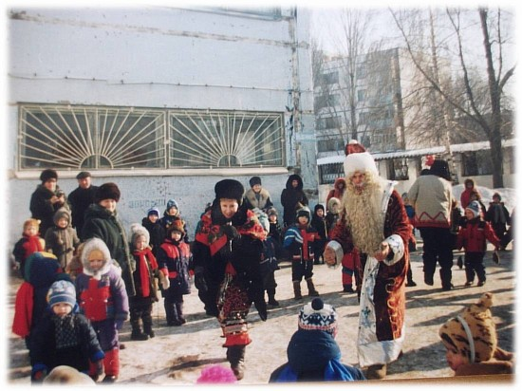
Масленица

Slide 14
Спасибо за внимание

